Slide 1
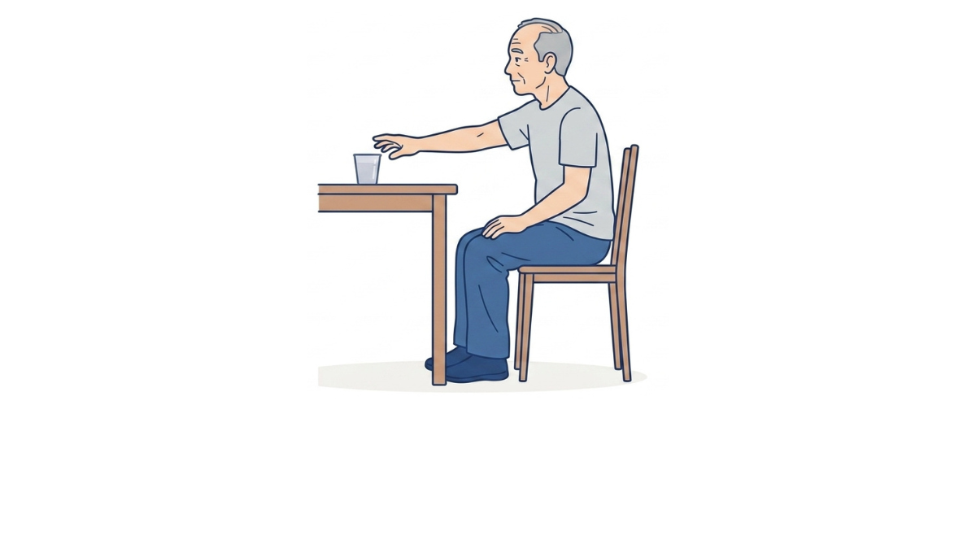
・姿勢を正してゆっくり手を伸ばしましょう。
・日常生活の中で使う機会を増やしましょう。

